Slide 1
Практическая работа №11
Анализ и сегментация клиентов
с помощью алгоритмов кластеризации
Выполнил: Плесовских А.А
Группа: 2024-ФГИИБ-ПИ-1б
Преподаватель: Стрельцов А.С
1

Slide 2
1. Цель и исходные данные
Цель работы
Датасет
Разделить клиентов розничной компании на группы со схожим поведением и использовать эти сегменты для более точной работы с клиентами.
Online Retail II. Анализ строится по истории транзакций: клиент, заказ, товар, количество, цена и дата покупки.
Основные показатели
Что ищем
Итог
Объём продаж
Частота покупок
Выручка по товарам
Тенденции
Аномалии
Похожие группы клиентов
Осмысленные сегменты
и рекомендации для бизнеса
2

Slide 3
2. Методология работы
1
2
3
4
5
6
EDA
Предобработка
RFM
Масштабирование
Кластеризация
Интерпретация
Структура данных,
пропуски и распределения
Очистка, выбросы,
подготовка признаков
Recency, Frequency,
Monetary + средний чек
StandardScaler
K-Means, иерархическая,
DBSCAN, OPTICS
Метрики, PCA,
дендрограмма, сегменты
3

Slide 4
3. Предобработка и RFM-признаки
Удалены записи без идентификатора клиента.
Исключены отменённые заказы и некорректные значения Quantity и Price.
Для уменьшения влияния выбросов использовано ограничение по 99-му процентилю.
Для клиента рассчитаны Recency, Frequency, Monetary и средний чек.
После этого признаки стандартизированы с помощью StandardScaler.
R
Recency — давность
последней покупки
F
Frequency — частота
покупок
M
Monetary — сумма
покупок
A
avg_check — средний
чек
4

Slide 5
4. Алгоритмы кластеризации
K-Means
Иерархическая кластеризация
Разбивает клиентов на заданное число кластеров. Для выбора k использованы метод локтя и коэффициент силуэта.
Позволяет увидеть, как отдельные объекты и группы объединяются в более крупные кластеры.
DBSCAN
OPTICS
Ищет группы по плотности данных и может выделять объекты, которые не относятся к обычным кластерам.
Похож на DBSCAN, но позволяет работать с кластерами разной плотности и также выделять выбросы.
5

Slide 6
5. Оценка качества кластеризации
Silhouette
Davies–Bouldin
Calinski–Harabasz
Показывает, насколько объект близок к своему кластеру и отделён от других.
Чем выше значение, тем лучше разделение.
Оценивает похожесть кластеров между собой.
Чем меньше значение, тем лучше.
Сравнивает межкластерный и внутрикластерный разброс.
Чем выше значение, тем лучше выражена структура.
ARI и NMI в этой работе не используются как основные, потому что истинных меток сегментов клиентов нет.
Итоговое сравнение проводится сразу по нескольким внутренним метрикам.
6

Slide 7
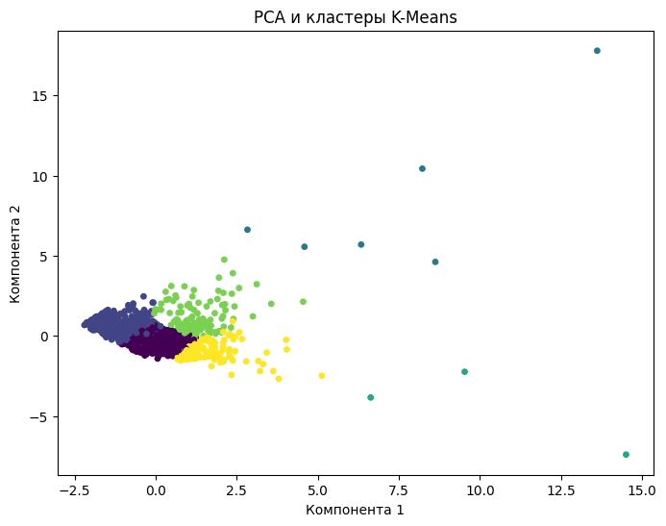
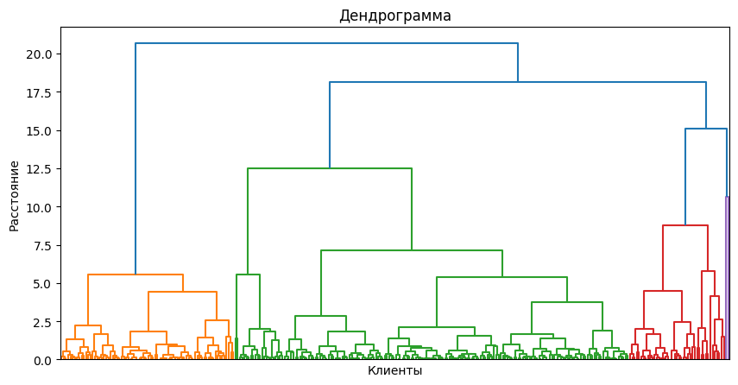
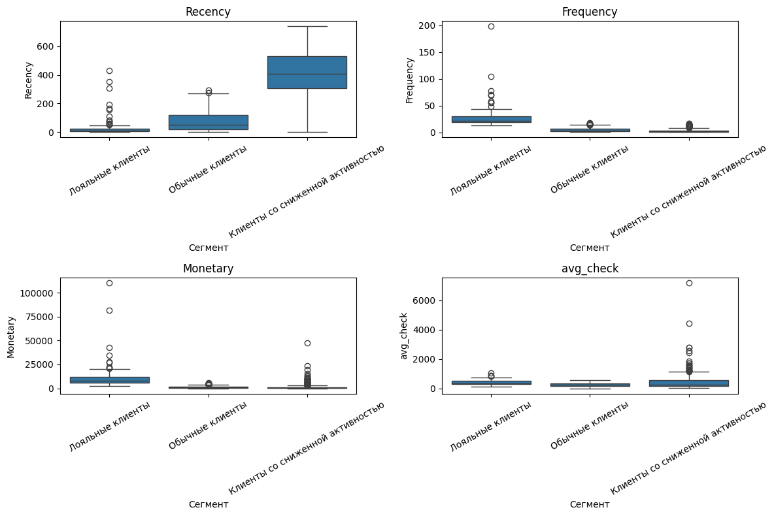
6. Визуализация результатов
PCA: кластеры в 2D
Дендрограмма
Boxplot признаков
Скриншот результата PCA
из выполненной практики
Скриншот результата
иерархической кластеризации
Скриншот сравнения
RFM-признаков по сегментам
7

Slide 8
7. Полученные сегменты клиентов
Лояльные клиенты
Клиенты со сниженной активностью
Покупают достаточно часто, давно взаимодействуют с компанией и имеют заметный объём покупок.
Последняя покупка была давно или частота покупок ниже.
Клиенты с крупными покупками
Обычные клиенты
Высокая суммарная стоимость покупок или высокий средний чек.
Не имеют ярко выраженных признаков остальных сегментов.
8

Slide 9
8. Бизнес-рекомендации
Для лояльных клиентов - программы лояльности и персональные предложения.
Для клиентов со сниженной активностью - напоминания, скидки и предложения для возвращения.
Для клиентов с крупными покупками - дополнительные товары и персональные предложения.
Для обычных клиентов - общие акции для увеличения частоты покупок.
Результаты сегментации можно использовать для постоянного контроля размера сегментов, среднего чека и активности клиентов.
9

Slide 10
9. Заключение
Что сделано
Что получили
Зачем это нужно
Проведён анализ данных, очистка, RFM-анализ и масштабирование признаков.
Сравнили K-Means, иерархическую кластеризацию, DBSCAN и OPTICS и сформировали клиентские сегменты.
Сегментация помогает персонализировать предложения и использовать разный подход к разным группам клиентов.
Вывод: поведение клиентов удобно анализировать через RFM-признаки и кластеризацию.
10

